Slide 1
EUROPEJSKI TYDZIEŃ ŚWIADOMOŚCI DYSLEKSJI 2023

Slide 2
CO TO JEST DYSLEKSJA ?

Slide 3

DYSLEKSJA
Są to specyficzne trudności w czytaniu i pisaniu u dzieci o prawidłowym rozwoju intelektualnym.
Spowodowane są zaburzeniami niektórych funkcji poznawczych, motorycznych i ich integracji, uwarunkowanymi nieprawidłowym funkcjonowaniem układu nerwowego.

Slide 4
TYPY DYSLEKSJI
DYSGRAFIA
DYSLEKSJA
DYSORTOGRAFIA
DYSKALKULIA
DYSFONIA

Slide 5

TYPY DYSLEKSJI
DYSGRAFIA – trudności w opanowaniu pożądanego graficznego poziomu pisma
DYSLEKSJA – specyficzne trudności w nauce czytania, którym często towarzyszą trudności w pisaniu
DYSORTOGRAFIA – specyficzne trudności z opanowaniem poprawnej pisowni (nie tylko błędy ortograficzne)
DYSKALKULIA – trudności w liczeniu
DYSFONIA – ciche, niewyraźne mówienie

Slide 6

SYMPTOMY DYSLEKSJI

Slide 7
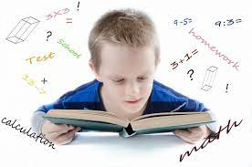
W zakresie czytania symptomami dysleksji mogą być
trudności z podziałem słowa na sylaby, złączeniem sylab w słowo;
przekręcanie wyrazów;
odczytywanie krótkich wyrazów od tyłu;
pomijanie, dodawanie wyrazów;
pomijanie lub ponowne odczytywanie linijek tekstu;
gubienie miejsca, w którym się czyta;
pomijanie interpunkcji;

Slide 8

W zakresie czytania symptomami dysleksji mogą być
niewłaściwa intonacja czytanego tekstu;
czytanie wolne, niepłynne, nierytmiczne;
niski poziom zrozumienia przeczytanego lub wysłuchanego tekstu;
trudności z wyszukaniem najważniejszych myśli w tekście;
problemy z zapamiętaniem informacji zawartych w przeczytanym lub wysłuchanym tekście.

Slide 9
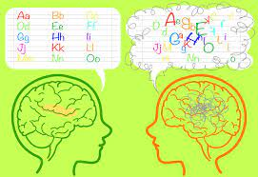
W obszarze pisma o dysleksji mogą świadczyć
nieprawidłowy chwyt narzędzi pisarskich;
zaburzenia tonusu mięśniowego dłoni, nadgarstka;
wolne tempo pisania;
za duże, za małe połączenia między literami, cyframi;
brak wiązania liter ze sobą;
pomijanie znaków diakrytycznych (kropka, haczyk) nad i pod literami;
deformowanie kształtu liter, cyfr;

Slide 10
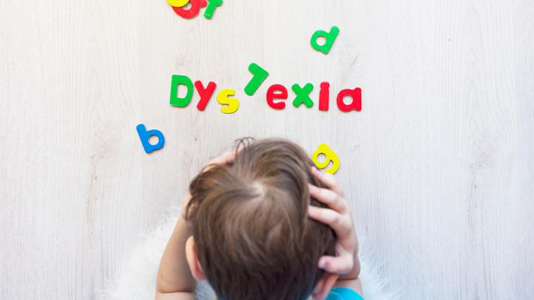
W obszarze pisma o dysleksji mogą świadczyć
nieczytelne pismo;
opuszczanie, dodawanie, przestawianie (inwersje) kolejności liter w wyrazie;
mylenie, zwierciadlane odwracanie liter, cyfr podobnie wyglądających;
zapisywanie wyrazów od prawej do lewej strony;
pismo lustrzane;
niewłaściwy dobór liter do zapisu głosek podobnych fonetycznie;
pisanie zgodne z wymową, a nie z ortografią;

Slide 11
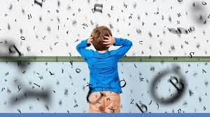
W obszarze pisma o dysleksji mogą świadczyć
niewłaściwe stosowanie małych i dużych liter;
dodawanie, pomijanie, przestawianie kolejności wyrazów w zdaniu;
opuszczanie końcówek wyrazów;
zapisywanie wyrazów w różny sposób w tej samej pracy;
brak lub niewłaściwe stosowanie interpunkcji;
nieprawidłowe rozmieszczenie tekstu w przestrzeni, problem z zachowaniem marginesu.

Slide 12

W odniesieniu do rysowania i wykonywania innych prac plastycznych dysleksję mogą oznaczać
szybka, duża męczliwość ręki;
niska precyzja ruchów dłoni, palców;
słaba koordynacja oka i ręki;
rysunki uproszczone, schematyczne, pomijające detale;
zakłócenia proporcji elementów umieszczonych w pracy plastycznej;
niewłaściwe rozplanowanie, zaburzona kompozycja prac plastycznych;
błędny kierunek podczas rysowania i odtwarzania figur, wzorów.

Slide 13

W zakresie motoryki na dysleksję mogą wskazywać
opóźniony lub nietypowy rozwój ruchowy;
niska sprawność i koordynacja ruchowa w zakresie motoryki dużej i małej;
ogólna niezgrabność ruchowa;
trudności z wykonaniem złożonych, sekwencyjnych czynności ruchowych – np. układów gimnastycznych, kroków tanecznych (dyspraksja).

Slide 14

W odniesieniu do pamięci objawami dysleksji mogą być
trudności w zapamiętywaniu wierszyków, piosenek, nazw, nazwisk, dat, terminologii, numerów telefonów, adresów, liczb, tabliczki mnożenia;
problemy z zapamiętywaniem dłuższych, złożonych poleceń;
trudności z przypominaniem sobie znanych słów;
utrudnione zapamiętywanie nowych słów;
gubienie wątku podczas pisania wypracowań.

Slide 15
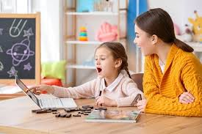
W aspekcie mowy i komunikacji werbalnej o dysleksji mogą świadczyć
opóźnienie rozwoju mowy;
mylenie podobnie brzmiących głosek, sylab, słów;
przekręcanie, zmiana brzmienia trudnych, długich wyrazów;
problemy z poprawną wymową nowo poznanych słów;
błędy gramatyczne (agramatyzmy);
ograniczony zasób słownictwa czynnego;
trudności z budowaniem dłuższych, złożonych wypowiedzi;

Slide 16
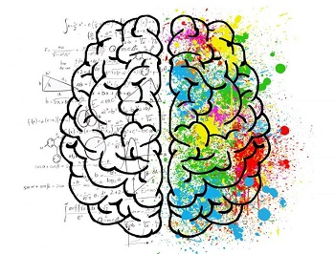
Osoba cierpiąca na dysleksję może mieć także problemy
z układaniem puzzli,
budowaniem z klocków,
orientacją w terenie,
odczytywaniem mapy, numerów i symboli autobusów, numerów dróg,
interpretowaniem tabel, diagramów, wykresów,
rozpoznawaniem symboli graficznych (znaki drogowe, piktogramy),
prowadzeniem samochodu,
zapisem i odczytem nut oraz symboli miar i wag,
wybieraniem numeru telefonu,
wykonywaniem obliczeń na kalkulatorze.

Slide 17

Terapia dysleksji
Dysleksja nie ustępuje z wiekiem, ale towarzyszy dotkniętej nią osobie przez całe życie.
Nie można wyeliminować tego syndromu, ale poprzez odpowiednią terapię możliwe jest znaczne ograniczenie jego zakresu.
Leczenie dysleksji powinno się odbywać w ramach specjalistycznych zajęć korekcyjno-kompensacyjnych lub terapii pedagogicznej, uzupełnianych pracą własną ucznia w domu, według zaleceń terapeuty.

Slide 18

SŁAWNI DYSLEKTYCY

Slide 19
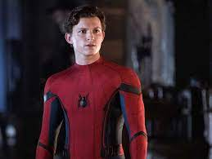

Jennifer Aniston – amerykańska aktorka i producentka filmowa
Tom Holland – aktor, który wciela się w rolę Spider-Man’a

Slide 20
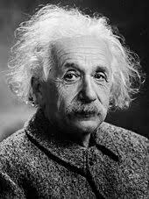
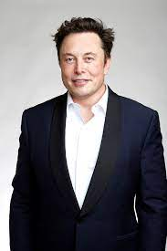
Elon Musk – amerykański przedsiębiorca, założyciel przedsiębiorstw PayPal, SpaceX, Tesla etc.
Albert Einstein – fizyk teoretyczny i laureat Nagrody Nobla w dziedzinie fizyki.

Slide 21
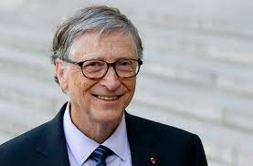
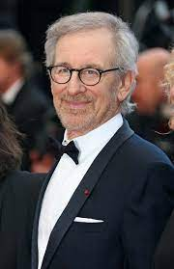
Steven Spielberg – amerykański reżyser, scenarzysta i producent filmowy.
Bill Gates – amerykański informatyk, przedsiębiorca, współzałożyciel firmy Microsoft.

Slide 22
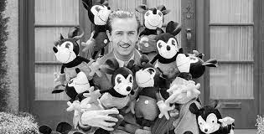
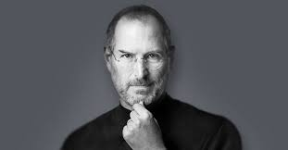
Steven Jobs – jeden z trzech założycieli firmy Apple.
Walter „Walt” Disney – jeden z największych twórców przemysłu rozrywkowego w historii, legenda animacji i filmu.

Slide 23
ZAPAMIĘTAJ ☺
„Dyslektyk to człowiek, który mimo stosownych metod nauczania, dobrego poziomu inteligencji w sprzyjających warunkach, w których się wychowuje, nie potrafi nauczyć się płynnie czytać i dobrze pisać.
Diagnoza stwierdzająca dysleksję to nie wyrok, ale szansa na kontynuowanie nauki, uwierzenie w siebie, odrzucenie poczucia bycia gorszym.”
Bogusława Karaś

Slide 24

PRZYDATNE STRONY
https://ptd.edu.pl/
https://ortograffiti.pl/
Wolne Lektury – audiobooki – https://wolnelektury.pl/katalog/audiobooki/
https://dardysleksji.pl/2019/06/17/slawni-dyslektycy/

Slide 25
Zapraszamy do wspólnej pracy i zabawy podczas Europejskiego Tygodnia Świadomości Dysleksji! ☺
Prezentację przygotowała:
Ewelina Łukasik

